Slide 1


9º Conferência Nacional de PCHs e CGHs
Painel 1: Reforma e Modernização do Setor Elétrico Brasileiros – Novos Rumos
Eduardo Rossi
Conselheiro de Administração

Slide 2

DESENVOLVER MERCADOS DE ENERGIA EFICIENTES, INOVADORES E SUSTENTÁVEIS EM BENEFÍCIO DA SOCIEDADE
NOSSO PROPÓSITO

Slide 3

MERCADO EM EXPANSÃO
16.429
87.703
110.553
agentes
7%
ativos
119%
medidores
78%
Este crescimento foi alavancado pela abertura do mercado para o grupo A em janeiro de 2024
Comparação entre janeiro/26 e dezembro/23

Slide 4

MIGRAÇÃO DE CONSUMIDORES PARA O MERCADO LIVRE
Mais de 48 mil migrações nos últimos dois anos
2.461
3.017
(jan)
(jan)

Slide 5
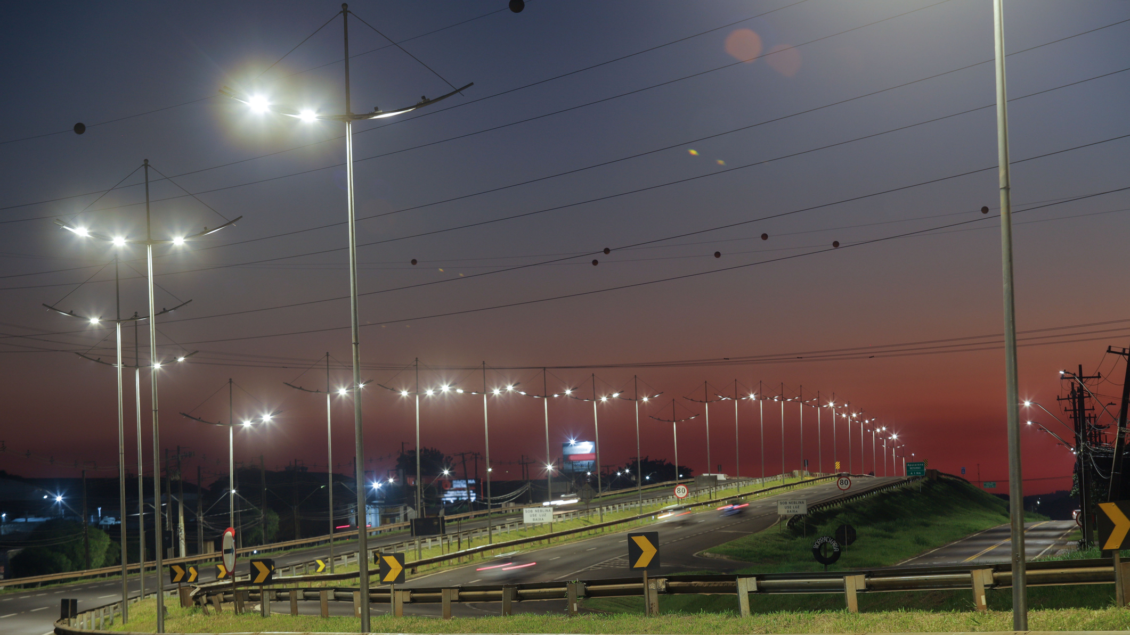
REPRESENTATIVIDADE DO MERCADO LIVRE NO CONSUMO

Slide 6

TRANSFORMAÇÃO DO MERCADO
Lei 15.269/25
Os consumidores em baixa tensão poderão migrar para o mercado livre
até 24 meses da entrada em vigor para consumidores industriais e comerciais (nov/2027)
até 36 meses da entrada em vigor para os demais consumidores - residenciais (nov/2028)

Slide 7

APRIMORAMENTOS EM DISCUSSÃO
Mecanismos da abertura do mercado como:
Supridor de Última Instância
Open Energy
Segurança de Mercado
Processo Sancionador
Garantias Financeiras
Formação de Preço
Preço por oferta e preço por custo
Subsídios e Tarifa
Novos produtos e serviços

Slide 8

OPORTUNIDADES PARA PCHs E CGHs
Reserva de Capacidade
Contratação de Segurança Energética com atributos ambientais
Certificação de Energia
Comercialização de REC para geradores, comercializadores e consumidores
Diversificação da matriz
Expansão da matriz com a realização de leilões (ex: Leilão A-5/2025)

Slide 9
Obrigado!

